Slide 1
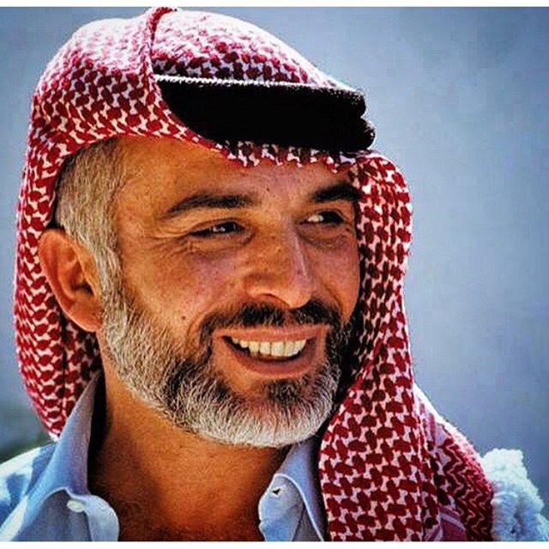
الملك الحسين بن طلال(الملك الباني)
عمل الطالبة: نيكول البلة

Slide 2
نبذة عن حياته
وُلد الملك الحسين في العاصمة الأردنية عمَّان؛ ليكون أكبر أبناء الأمير -آنذاك- طلال بن عبدالله . وقد بدأ دراسته في عمّان في الكلية العلمية الإسلامية، ثم اننتقل الى كلية فكتوريا بالاسكندرية في مصر و درس فيها مدة عامين، بينما أكمل تعليمه في الخارج بالمملكة المتحدة. وبعد أن تولّى الملك طلال حكم المملكة الأردنية الهاشمية عام 1951 م، سُمِّي الحسين وليا لعهد مملكة الأردن. بعد ذلك، عزلَ مجلس النواب الأردني الملك طلال بعد عام من توليه الحكم؛ نظراً لمرضه آنذاك، مما حدا بالمجلس لتعيين مجلس وصاية على العرش حتى يبلغ الحسين السن الدستورية للحكم؛ إذ اعتلى العرش وهو يبلغ من العمر سبعة عشر عاماً فقط، وذلك في الثاني من أيار/مايو من العام 1953 م. وقد حكم الملك الحسين الأردن ذات النظام الملكي الدستوري لأطول مدّةٍ بين أفراد أسرته الذين توّجو ملوكا للأردن أو للعراق منذ 1920 م.

Slide 3
اهم انجازاته الداخلية و الخارجية
كان للملك الحسين بن طلال انجازات داخلية عدة، منها:
تعريب قيادة الجيش عام
1956
استكمالا لتحقيق السيادة الوطنية اتخذ الملك الحسين قراره التاريخي في الاول من اذار عام 1956 بتعريب قيادة الجيش العربي الاردني، و الاستغناء عن خدمات جون كلوب باشا قائد الجيش و الضباط الانجليز.
تعزيز النهج الديمقراطي
سعى الملك الحسين دوما الى تفعيل الحريات السياسية، فظهرت الاحزاب السياسية و تاسست النقابات العمالية و المهنية و نشطت الصحافة في البلاد، الامر الذي زاد من الوعي السياسي، و رسخ الشعور القومي، و الانتماء الوطني عند الاردنيين.

Slide 4
الانجازات الخارجية
أسهم الأردن في تحقيق التوازن العربي وحل الخلافات العربية وظهر ذلك في أمور عديدة ، منها : عقد مؤتمر القمة العربية ( قمة الوفاق والاتفاق ) في عمان عام 1987م . واحتضان المصالحة بين اليمن الشمالي واليمن الجنوبي واتحادهما في دولة واحدة عام 1990م. ومساهمة في حل النزاع العراقي الكويتي عام 1990م ضمن البيت العربي.

Slide 5
المراجع:
https://petra.gov.jo/Include/Menu.jsp?ID=45&lang=ar&name=menu_pages
https://www.mfa.gov.jo/content/King-Hussein-bin-Talal

